Slide 1
BetweenUs
מוגש על ידי:
נדב לוצטו
לירן בן גידה
בהנחיית:
ד"ר ירון ויינסברג
Notes:
2-4, 12-17 LIRAN
5-11 NADAV

Slide 2
סקירה כללית
מבוא
מוטיבציה
התמונה הגדולה
הצגת הבעיה
הפתרון
סקירת כלים
קונספט
יישום
טכנולוגיות ומערכות
הדגמה
סיכום
שאלות
Notes:
מבנה המצגת הוא כזה...
נדבר על המבוא והמוטיבציה שהובילו אותנו ליצרית ובניית הפרויקט
נציג את הבעיה והפתרון לבעיה שנוצרו תוך כדי תיכון הפרויקט
ולאחר מכן נציג את הטכנולוגיות והכלים בהם השתמשנו בפרויקט
לבסוף סיכום וזמן שאלות

Slide 3
מבוא
אבטחה ופרטיות בענן
אבטחה – האם המידע שלנו מוצפן? ולמי יש גישה למפתחות ההצפנה?
פרטיות – האם לספקיות הענן יש גישה לתוכן הקבצים? האם נעשה שימוש בתוכן (דוגמת שימוש לצורך פרסום)
הצפנה על בסיס אישורים
ניצול אחסון מידע על גבי הענן
ביזור מפתחות הפענוח של המידע בין מספר גורמים
Notes:
כיום אנו מתמודדים עם כמויות מידע ונפחים עצומים של מידע שמועלים לענן
ספקיות אחסון הענן לעיתים מספקות גם לעיתים שירותי הצפנה לתוכן שמועלה
אך כיצד נבטיח שלאדמין השירות אין את המפתחות לפענוח המידע?
כיצד נבטיח שלשירות הענן לא תהיה גישה למידע שהעלנו? שהם לא ישמשו במידע לצרכי פרסום?
בנוסף,
אנו נרצה להצפין ולבזר את המידע בין מספר גורמים. לספק גישה תלותית בין מספר גורמים לצורך פענוח והצגת המידע.
נרצה מעין שירות שיספק לנו הצפנה קבוצתית.
הצפנה קבוצתית היא
אנו רוצים לחלק סוד בין מספר גורמים, כל אחד מקבל נתח קטן מהסוד
ורק כאשר הגורמים ייפגשו, הם יוכלו לשחזר את הסוד

Slide 4
מוטיבציה
הצפנה על בסיס אישורים
חלוקת סמכויות
ממשק ידידותי למפתח
Seamless integration
RESTful API
Notes:
המוטיבציה לפרויקט היא יצירת שירות לבעיות האבטחה והפרטיות בענן שהוצגו קודם לכן תוך הוספת פונקציונאליות לשימושים נרחבים יותר.
מאחר ויש מגוון רחב של אלגוריתמי הצפנה חזקים, מטרתנו היא לארוז את האלגוריתמים אל תזרים עבודה יחיד על מנת לתת מענה לבעיית חשיפת המידע מצד השרת, והעברת כוח הפענוח אל ידי משתמשי הקצה
בנוסף, מתן סט כלים למפתח ע"מ לייצר USE-CASES משלו לאלגוריתם, כלומר, צד השרת עובד עם קריאות API פשוטות, ואספקת ספרייה לצד הלקוח שמממשת את הפונקציונליות של האלגוריתם.
חלוקת סמכויות-
> דוגמת סיבובי המפתחות בעת שיגור טיל
> מתן הלוואה ללקוח בנק
שמנו כמטרה לפנינו לייצר שירות, שמאמץ האינטגרציה שלו לתוך שירותים קיימים יהיה חלק ככל האפשר (SEAMLESS INTEGRATION).

Slide 5
הצגת הפתרון
כלים ששמשו לפתרון
קונספט
יישום
Notes:
אנו נציג את הפתרון דרך הכלים ששימשו אותנו לפתרון
נציג את הקונספט ולאחר מכן היישום עצמו לפתרון

Slide 6
סקירת כלים קריפטוגרפים
RSA
הצפנה א-סימטרי - מתודולוגיית Public-key Cryptography
AES
אלגוריתם הצפנה סימטרי
Shamir Secret Sharing
אלגוריתם לפירוק מידע למספר שונה של חתיכות והרכבתו מחדש פירוק: בהינתן מידע Data, מספר סטים N וסף לשחזור K, נוכל לפרק את X לסט של N חתיכות מידע [בגודל של Data]. הרכבה: בהינתן מספר חתיכות מידע => K, נוכל לשחזר את Data

Slide 7
קונספט
נעשה שימוש בכלים הקריפטוגרפים שהוצגו קודם ע"מ לאפשר חלוקת מידע (מבוססת אישורים) על גבי הענן, כאשר המידע מוצפן על הענן, אך מפתח הפיענוח 'מפורק לרסיסים' ומאוחסן אצל הלקוחות
חלוקת ה'סוד' נעשית בקבוצה של 3 או יותר לקוחות, כאשר יוזם הטרנזקציה (מופע של הודעה בתוך קבוצה), בוחר את סף האישורים לפיענוח, ואת המידע שברצונו להצפין
ברגע שהטרנזקציה נוצרה, כל משתתפי הטרנזקציה מחזיקים באישור אחד, ובאפשרותם לבצע בקשת אישור מכל המשתתפים האחרים
משתתף שקיבל מספיק אישורים (כגודל הסף), הוא יוכל לפענח את הסוד

Slide 8
הצגת הפתרון
במבט ראשון נראה כי נוכל להשתמש באלגוריתם ההצפנה הקבוצתי של שמיר על מנת לחלוק סוד בין מספר משתתפים במתודולוגיה של פענוח מבוסס אישורים, אך קיימות שתי בעיות עיקריות שהאלגוריתם שלנו עונה עליהן:
בעיית גודל המידע – אלגוריתם ההצפנה הקבוצתי של שמיר יוצר N חתיכות בגודל הסוד, לכן במידה והסוד הוא קובץ בגודל של 20 מגה-בייט, והקבוצה היא של 10 אנשים, נשתמש ב 200 מגה-בייט בצד השרת ע”מ לאחסן את החתיכות, במקום 20 מגה-בייט.
חשיפת המידע – מכיוון שצד השרת מחזיק בידו את כל החתיכות, אין שום דבר המונע ממנו לשחזר את המידע המקורי.
האלגוריתם / Workflow שיצרנו משלבים את כלל הכלים שהוצגו קודם ע”מ לתת מענה לבעיה שהוצגה

Slide 9
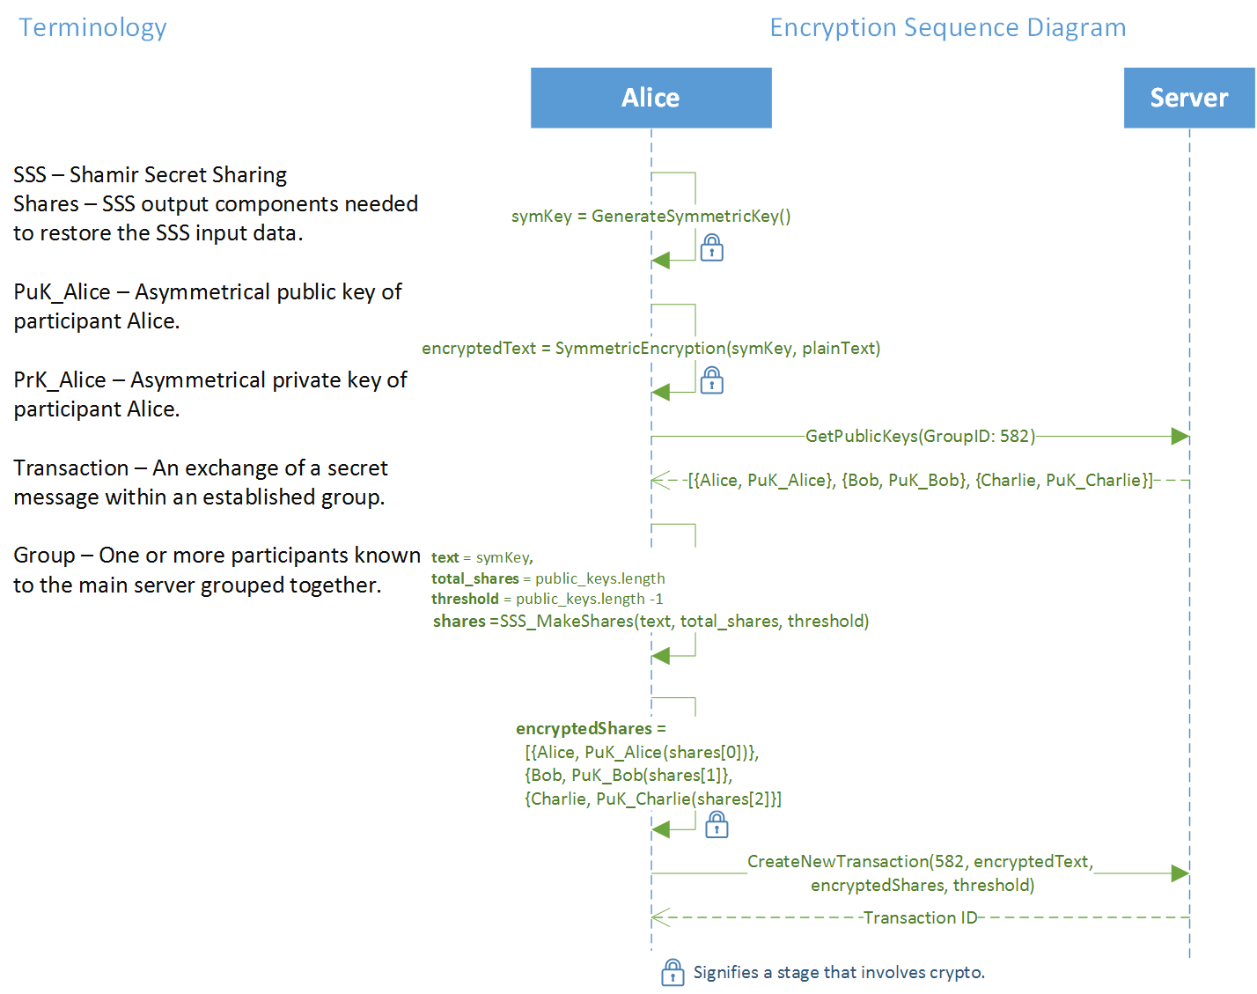
הצפנה

Slide 10
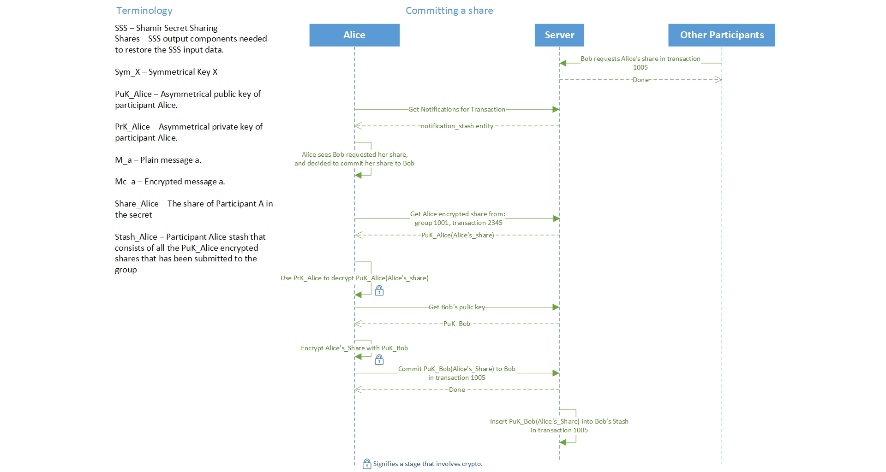
מתן אישור (קומיט)

Slide 11
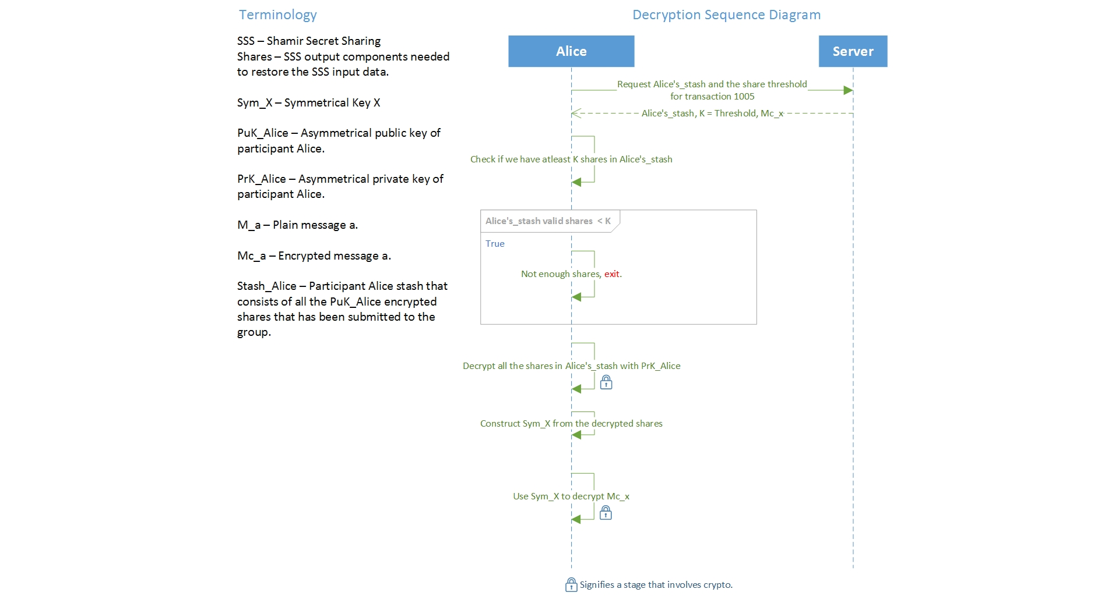
פענוח

Slide 12
טכנולוגיות ומערכות
Node.JS – סביבת פיתוח מבוססת JavaScriptלפיתוח צד שרת. סביבה מודולרית, קהילת מפתחים גדולה, טכנולוגיה חדשה ותמיכה רבה
CouchDB – מסד נתונים מבוסס NoSQL, המאפשר יצירת שאילתות במתכונת RESTful API. השימוש וניהול מסד הנתונים נעשה על ידי השירות Cloudant של IBM
React-Native – סביבת פיתוח אפליקציות מובייל. פיתוח האפליקציות נעשה על ידי שפת JavaScript. הטכנולוגיה הינה חדשה ובפיתוח של Facebook. פלטפורמה זו מספקת פיתוח cross-platform ואפשרויות הרחבה רבות

Slide 13
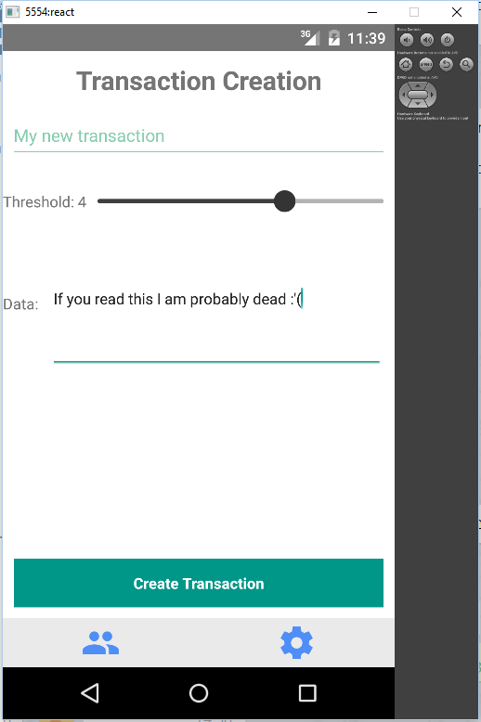
הדגמה – יצירת טרנזקציה
נבחר שם
נקבע את סף האישורים לצורך פתיחת ההודעה
נרשום את ההודעה אותה נרצה להצפין

Slide 14
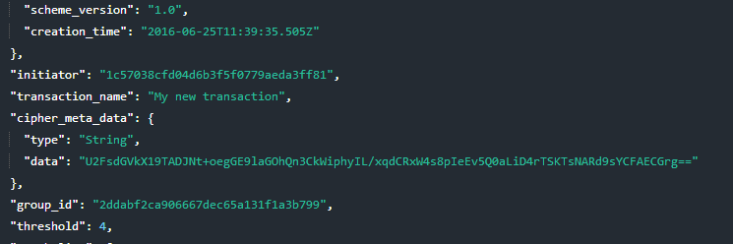
..המשך
כך נשמר המידע בשרת:
Notes:
המידע שנשמר בשרת מוצפן בעזרת מפתח סימטרי שחולק

Slide 15
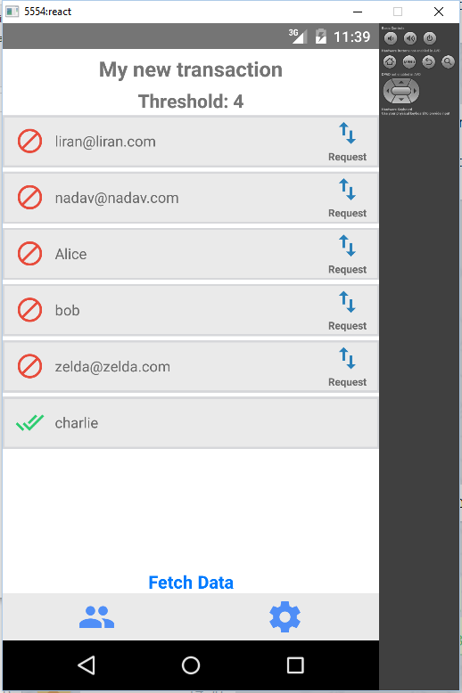
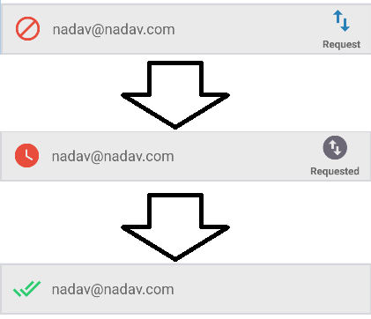
בקשת Share
נתחבר עם המשתמש charlie
Charlie מבקש מהמשתמש nadav את החלק שלו
נדב מקבל את הבקשה
מבקש את המפתח הפומבי של Charlie מהשרת
מצפין את החלק שלו בעזרת המפתח הפומבי
שולח אותו בחזרה
כעת ל charlie יש 2 חתיכות באמתחתו
2
1
3,4

Slide 16
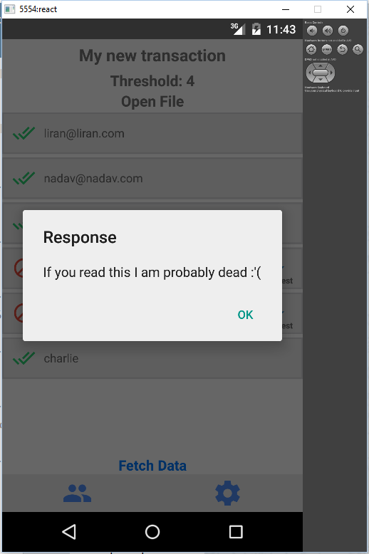
פענוח
לאחר קבלת לפחות ארבעה חתיכות-מידע (shares), אנו נוכל לפענח את הקובץ אותו charlie הצפין

Slide 17
סיכום
השתמשנו באלגוריתמים וטכנולוגיות שונות על מנת ליצור שירות הצפנה מבוסס אישורים
בנינו אפליקציית מובייל הממחישה את יכולות השימוש בשירות זה
השירות נבנה בצורה גנרית ומודולרית שניתנת לשימוש למגוון רחב של שירותים

Slide 18

שאלות

